Slide 1
訊號與系統
B0329003 林學宇

Slide 2
音樂播放器

Slide 3
緣由
想做出一個音樂播放的介面

Slide 4
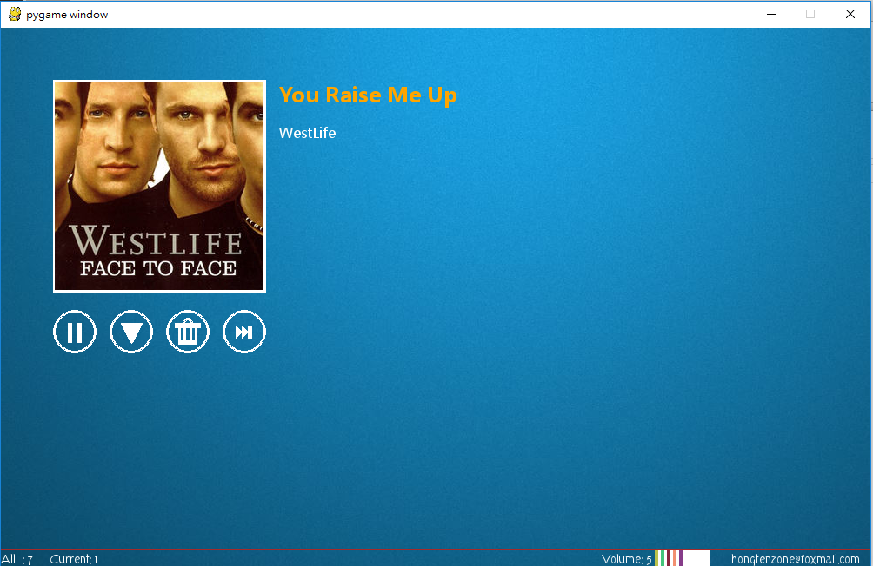
畫面

Slide 5
介面說明
上面顯示
歌曲圖片、歌名、演唱者
底下
左邊目前歌曲數量
右邊音量狀況
中間4個按鈕
分別為
撥放/暫停
收藏
刪除
下一首

Slide 6
功能說明
撥放/暫停
停止、播放音樂
收藏
點擊後變成紅色
刪除
除了第一首接可以刪除
下一首
播放下一首

Slide 7
功能說明
底下
左邊目前歌曲數量
刪除後會扣除
右邊音量狀況
按鍵盤左右會+/-

Slide 8
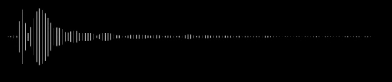
本來試想把即時的頻譜顯示在畫面上
但是沒有成功

Slide 9
參考
https://github.com/Hongten/PyMusic/blob/master/src/PyMusic_v1.2.py

